Slide 1
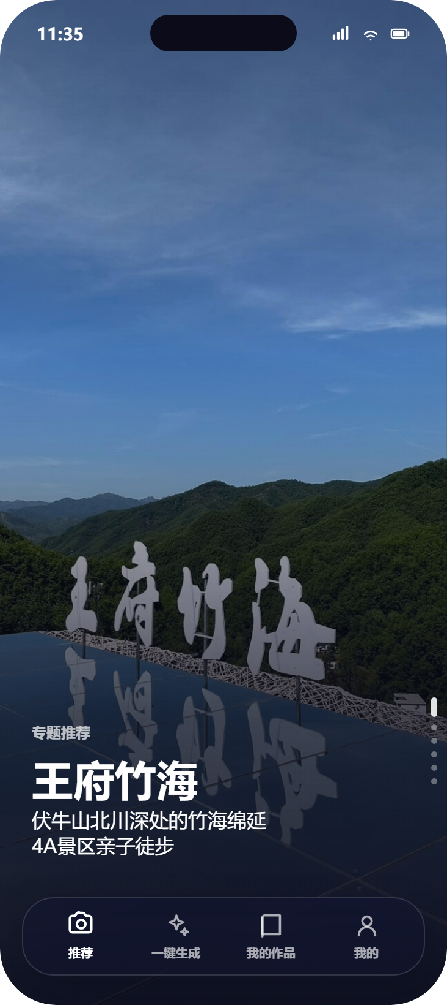
瑞启书
LumaTrip
记录每一段光阴
选照片、选文风，AI 一键生成旅行作品
产品介绍 · 2026

Slide 2
Contents
目录
01 市场背景与产品定位
02 产品形态与核心架构
03 功能全景演示
04 会员体系与商业模式
05 营销推广方案
06 竞品分析与差异化
07 发展路线与合作展望

Slide 3
Overview
一句话认识瑞启书
一款「本地优先、AI 赋能」的旅行内容创作 App

Slide 4
Problem
我们解决什么问题
痛点 | 现状 | 瑞启书方案
素材散落 | 照片在相册、灵感在收藏夹 | 创作页集中选图，本地 + 景区图库
写游记太累 | 几百张照片不知从何写起 | AI 理解照片 + 多风格成稿
隐私担忧 | 云相册、云备份担心泄露 | 内容只存本机，不上云
分享门槛高 | 各平台格式不同、排版费时 | 一键长图 + 平台定制文案
到了景区不知玩啥 | 攻略分散、与创作脱节 | 推荐专题 + 景区详情 + 官方图库

Slide 5
Market
市场机会
宏观趋势
目标市场规模（定性）
文旅复苏：短途游、微度假、Citywalk 持续升温
AI 普及：用户接受「AI 帮我写」，但缺垂直场景好产品
内容创作：小红书 / 抖音 / 朋友圈仍是旅行分享主阵地
隐私觉醒：年轻用户更关注「我的照片存哪儿」
目标市场规模（定性）
国内移动旅行 / 生活方式内容创作者 亿级
「会拍照但不会写」的泛旅行用户 更大
可补充团队掌握的本地文旅合作资源

Slide 6
Positioning
产品定位
旅行内容创作工具 × AI 图文生成 × 景区专题运营
少点一下，绝不多点
大学生 / 上班族
情侣 · 亲子家庭
旅行爱好者 / 轻博主
中老年 · 跟团慢游

Slide 7
Product
产品形态 · 全平台覆盖
苹果 · 华为 · 安卓 · 小程序 · Web —— 同一套瑞启书，多端触达用户
iOS · 苹果
HarmonyOS · 华为
Android · 安卓
微信小程序
Web 浏览器
云端管理后台：模板 / 景区 / AI 配置运营（控制面，非用户内容库）

Slide 8
Architecture
核心架构 · 本地优先
📱 用户设备（数据面）
☁️ 云端（控制面）
素材 / 游记 / 媒体文件
本机数据库 + 文件系统
离线浏览与编辑
账号登录 · 会员算力
AI 生成 · 景区内容包
运营配置
⇄
「你的旅行作品，留在你的手机里」
不持久化用户相册副本

Slide 9
IA
信息架构 · 四大 Tab

Slide 10
Feature
推荐与发现
推荐 Tab
全屏专题轮播：目的地封面、标签、简介
基于定位展示「距你 X km」（仅推荐排序，非地图）
点击进入景区详情：路线、打卡点、美食、拍摄建议
部分专题可跳转示例宣传册作品

Slide 11
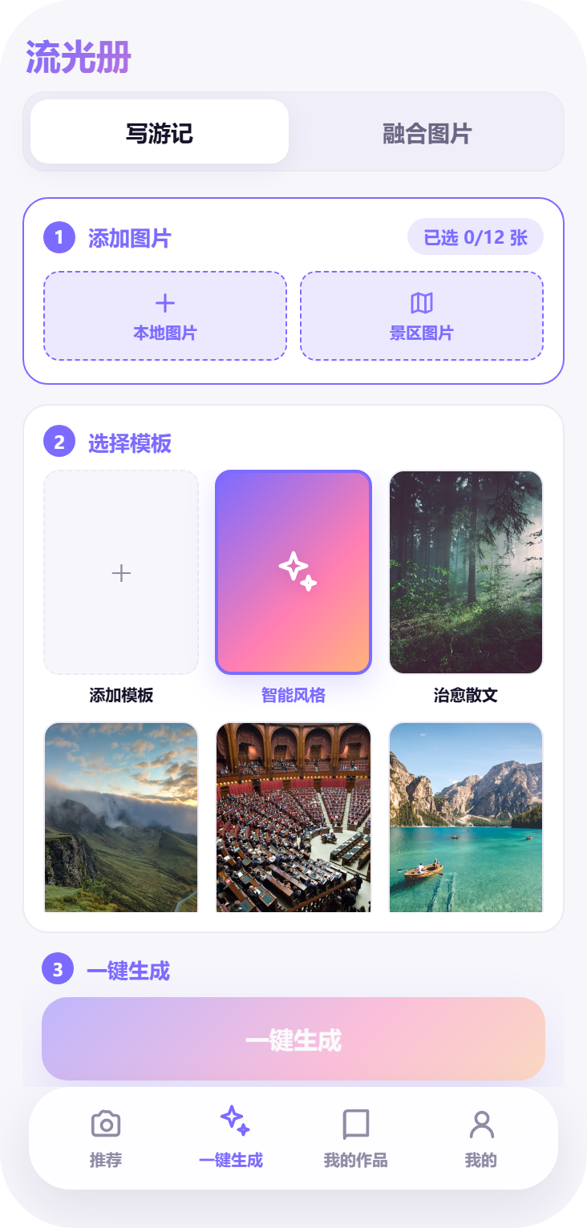
Core Feature
一键生成 · 核心创作链路

Slide 12
AI Pipeline
AI 能力与智能排版
AI 流水线
照片理解：Vision 分批解读场景、人物、氛围
智能成稿：标题、正文、段落节奏、话题标签
自动排版：照片拼图、主题皮肤、长文阅读
内置多套文风 + 用户自定义「我的模板」
游记主题皮肤：旅行 / 亲子 / 安全须知等

Slide 13
Works
作品管理与编辑
浏览
浏览
卡片封面 · 按时间 · 搜索 · 沉浸式预览
一键 AI 润色（会员）· 拼图 · 取景焦点 · 段落顺序
作品与素材均本地存储，随时离线回看

Slide 14
Share
分享与发布
Android APK（完整能力）
微信朋友圈：合成 long 图 + 文案复制
微信好友：长图分享
小红书 / 抖音：笔记文案 + 配图导出
公开链接：好友浏览器在线阅读

Slide 15
B2B
景区图库与文旅合作
景区图库（我的 → 景区图库）
专题推荐位 + 官方素材库
用户 UGC 传播
内容包共建 · 专题位 · 联合营销
按景区浏览官方精选摄影素材
一键加入「一键生成」照片列表
已落地：王府竹海 完整图库 + POI / 路线 / 美食

Slide 16
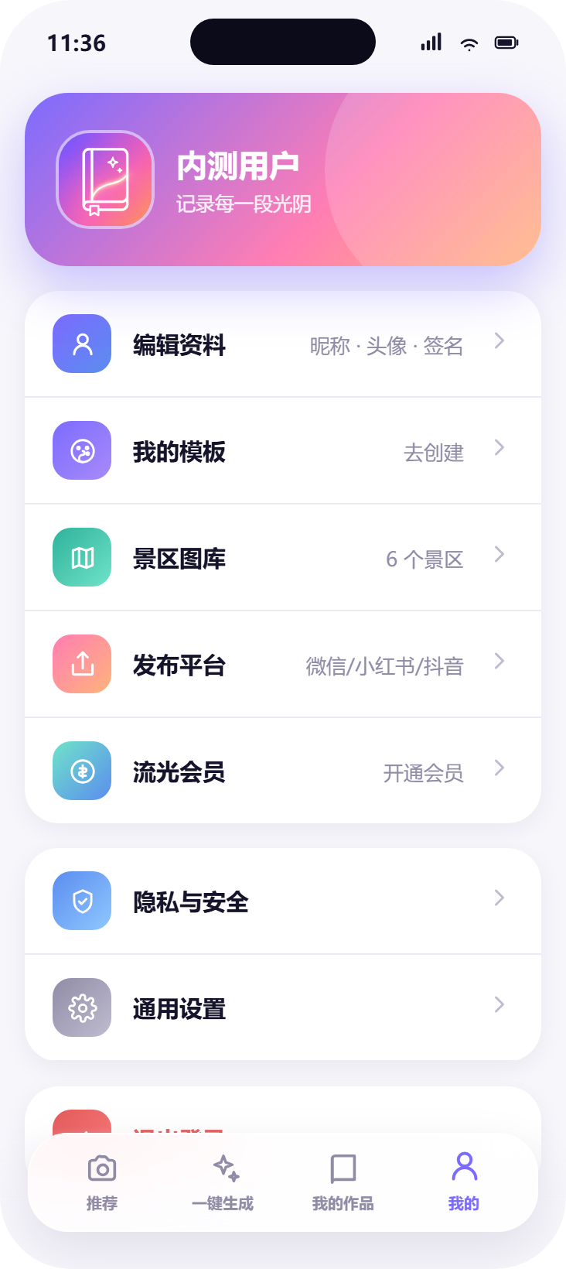
Membership
会员体系
等级 | 月度 AI 额度 | 说明
普通用户 | 0 次 | 可浏览推荐、本地管理作品
VIP 会员 | 100 次/月 | 标准创作额度
新用户注册赠送 30 天 VIP · 额度按月重置

Slide 17
Business
商业模式

Slide 18
Growth
营销推广
种子期
增长期
规模期
0 – 3 月
内测 APK · KOC 体验 · 王府竹海专题打卡
3 – 9 月
应用商店上架 · 小红书/抖音种草 · 高校社团
9 – 18 月
文旅局/景区批量合作 · 会员裂变 · 区域达人矩阵

Slide 19
Campaign
创意活动示例
48 小时出片
景区打卡专题
情侣出片挑战
博主共建计划
导入周末照片 → AI 生成 → 分享带话题 → 抽年卡
专属模板 + 图库 + 完成路线浏览送 VIP
AI 融合创意人像 · 情人节限定主题皮肤
SVIP 免费 + 官方转发 + 定制模板署名

Slide 20
Competition
竞品分析与差异化
本地优先隐私
推荐→创作闭环
旅行垂直 AI
作品不上云
一个 App 完成
Vision+排版一体
多平台就绪
景区内容共建
微信/小红书/抖音
专题+官方图库
马蜂窝帮你看别人的游记，瑞启书帮你生成自己的作品 · 小红书帮你发，瑞启书帮你从选图到可发

Slide 21
Proof
内测反馈与可量化指标
上线后跟踪
「生成一篇游记从 2 小时缩短到 3 分钟」
— 内测用户 A
「景区图库 + 模板，不用自己找配图了」
— 内测用户 B
生成成功率 · 平均生成时长 · 分享点击率
会员续费率 · 景区扫码转化率

Slide 22
Roadmap
产品路线图
已完成 Q2–Q3 ·
进行中 Q3 ·
规划 Q4+ ·
Android APK · Web 体验 · AI 中台
四大 Tab · 推荐 · 一键生成
景区图库 · 会员额度
移除地图 Tab（2026-07）
应用商店上架
微信支付会员
更多景区内容包
生成质量持续迭代
iOS / 微信小程序评估
换机导出（明示授权）
文旅 B 端轻量 CMS
品牌联名模板

Slide 23
Partnership
合作与愿景
🏞 景区 / 文旅局 — 专题推荐 + 图库共建
📱 渠道 / 应用商店 — 首发联合推广
🎓 高校 / 社群 — 校园大使计划
📸 旅拍 / 民宿 — 场景礼包互推
景区：年轻化内容传播 + 专题曝光位
渠道：新品类独家 / 高留存工具类 App
达人：专属模板 + 会员 + 流量扶持

Slide 24
Q&A
常见问题
照片会不会上传到服务器？
不会。用户作品只存本机；云端仅做登录与 AI 请求-响应。
没有网能用吗？
能浏览本地作品；AI 生成与链接分享需联网。
和 ChatGPT 写游记有什么区别？
我们批量理解照片并输出可发布的排版作品，不是纯文本。
还有地图功能吗？
当前版本聚焦 AI 创作，无地图；推荐 Tab 提供景区专题与详情。
会员值不值？
按一次旅行生成 3–5 篇计，远低于人工撰写或代写成本。
换机能找回作品吗？
作品存于本机，当前不提供云端相册备份；换机导出功能在规划中。
现在有哪些客户端？
Android APK 可下载体验；iOS 与微信小程序在评估中。
AI 额度怎么算？
注册有体验额度；VIP 含每月固定生成次数，用尽后可按次加购。

Slide 25
感谢聆听
瑞启书 LumaTrip · 记录每一段光阴
官网：lumatrip.top
在线体验：lumatrip.top/app/

